Slide 1


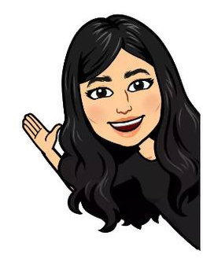

Loading…
أبطال مادة الرياضيات
تبدأ حصتنا بعد لحظات..

Slide 3









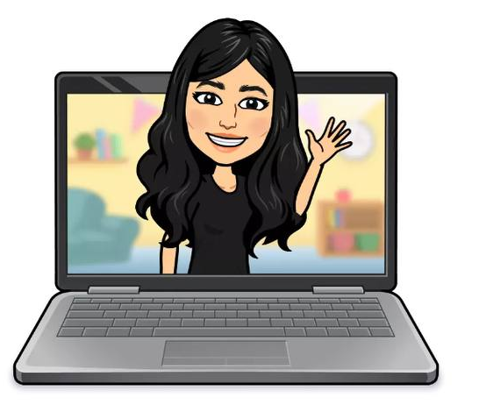



المادة
الرياضيات
توكلنا على الله
ص 126+127
الاحد
29-5-1443هـ

Slide 4









ماهو شعورك اليوم

Slide 5



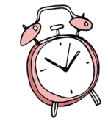


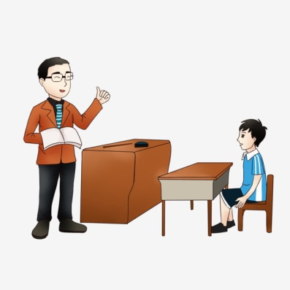


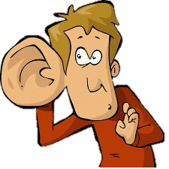

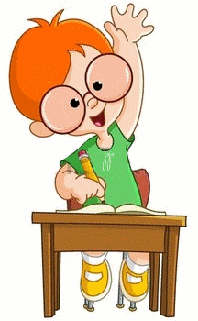

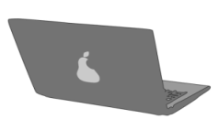

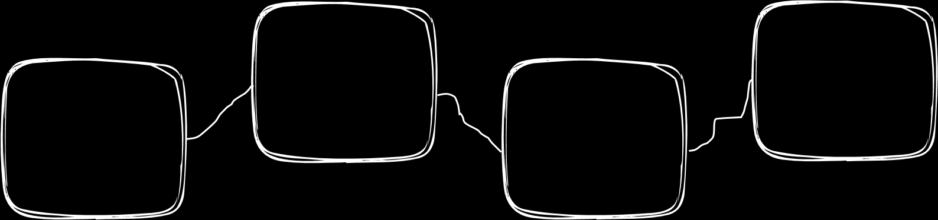
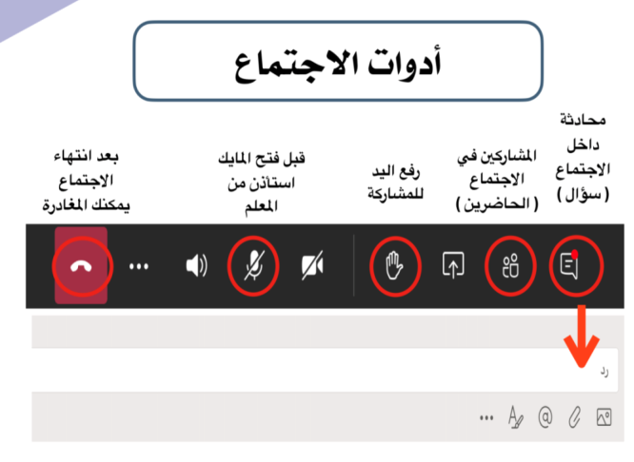

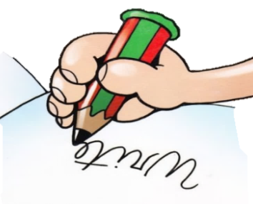



أغلق الصوت
قوانين فصلنا الافتراضي
أَبْتَعِد عَنْ الضّجيج
استمع إلى إجابات
أصدقائي ولا أقاطعهم
انتظر
دورك للمشاركة
أَسْتَمِع بِتِرْكيز
إغلاق المايك وعدم فتحة إلا بسماع أسمي
أًدَوِّن مُلاحَظاتي

Slide 6


متعلمينا الأعزاء …
من استعد استمد وزاد نوراً وعلما ,
استعد , جهز ادواتك ....ا
جلس في مكان مريح ومرتب
الرجاء التركيز والاستماع جيداً للشرح
والحل أول بأول
الفصل السادس:
الجمع
سنتعلم ف
ي هذا الفصل
الجمع الرأسي والافقي
الجمع بضم مجموعتين والجمع الى صفر
أستعمل قطع العد لأكون مجموعاً
من 4 الى 12
أستعمل قطع العد لتوضيح قصص وتمثيل الجمع
أُحل مسائل الجمع بالتمثيل
أهداف الفصل السادس

Slide 7




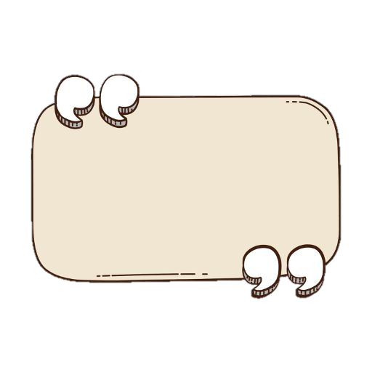

الثلاثاء
فكرة الدرس
1-6-1443هـ
أستعمل قطع العد لأكون مجموعاً يساوي
10 ,11, 12
المفردات
تكوين الاعداد

Slide 8

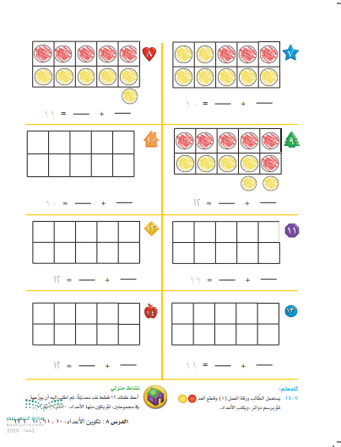
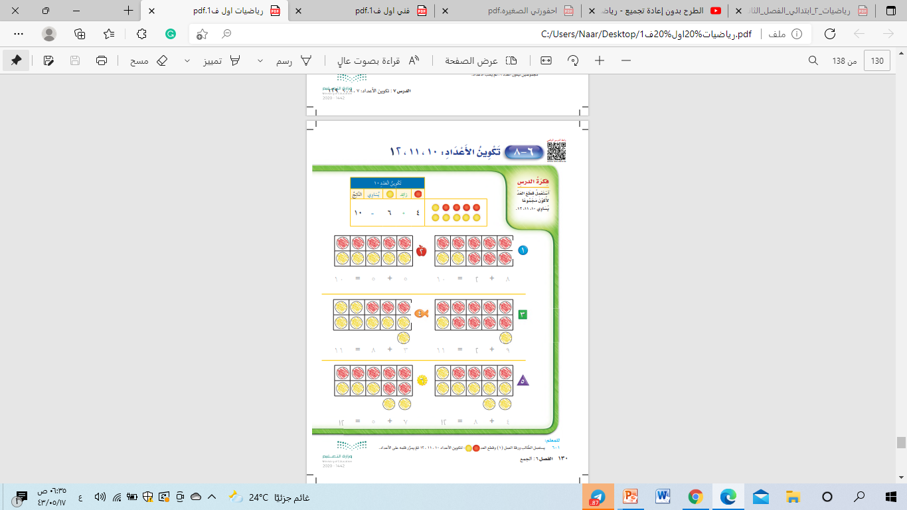
صفحة
130 + 131
1- 6
الثلاثاء
1-6- 1443هـ

Slide 9

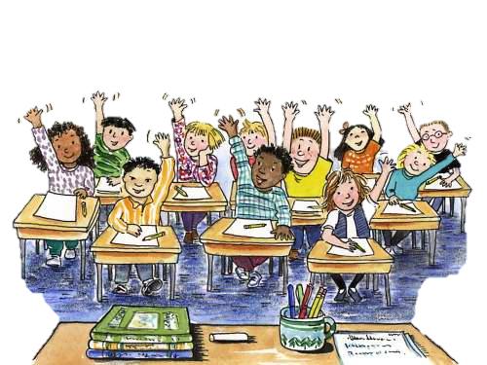
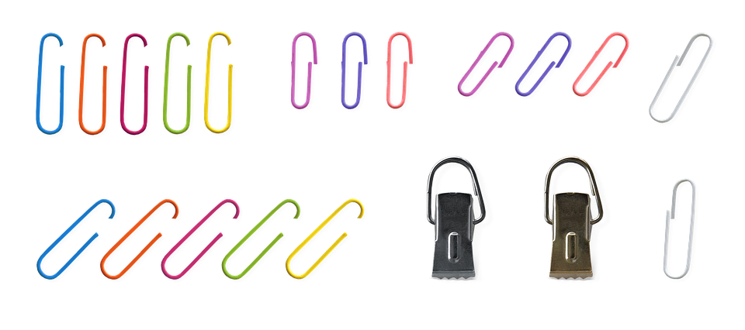
تسجيل الحضور
المادة
الرياضيات
ص 130 + 131
الثلاثاء
1-6-1443هـ

Slide 10



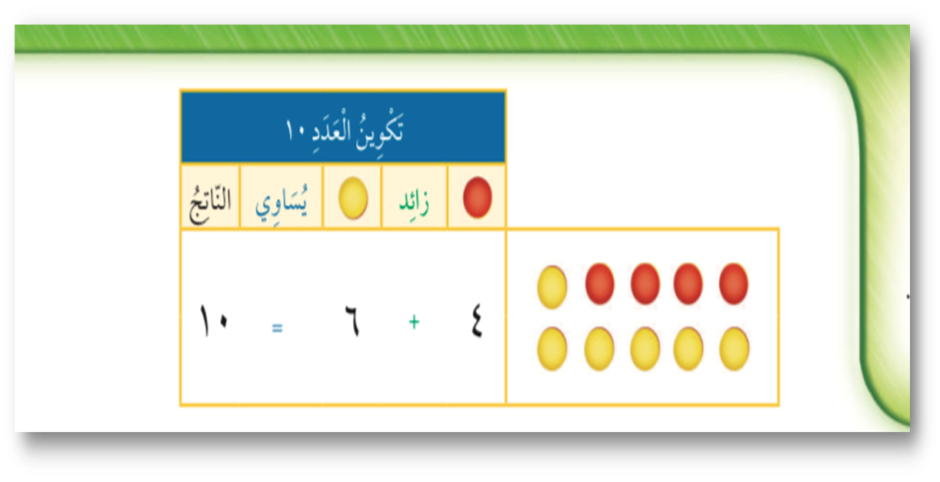
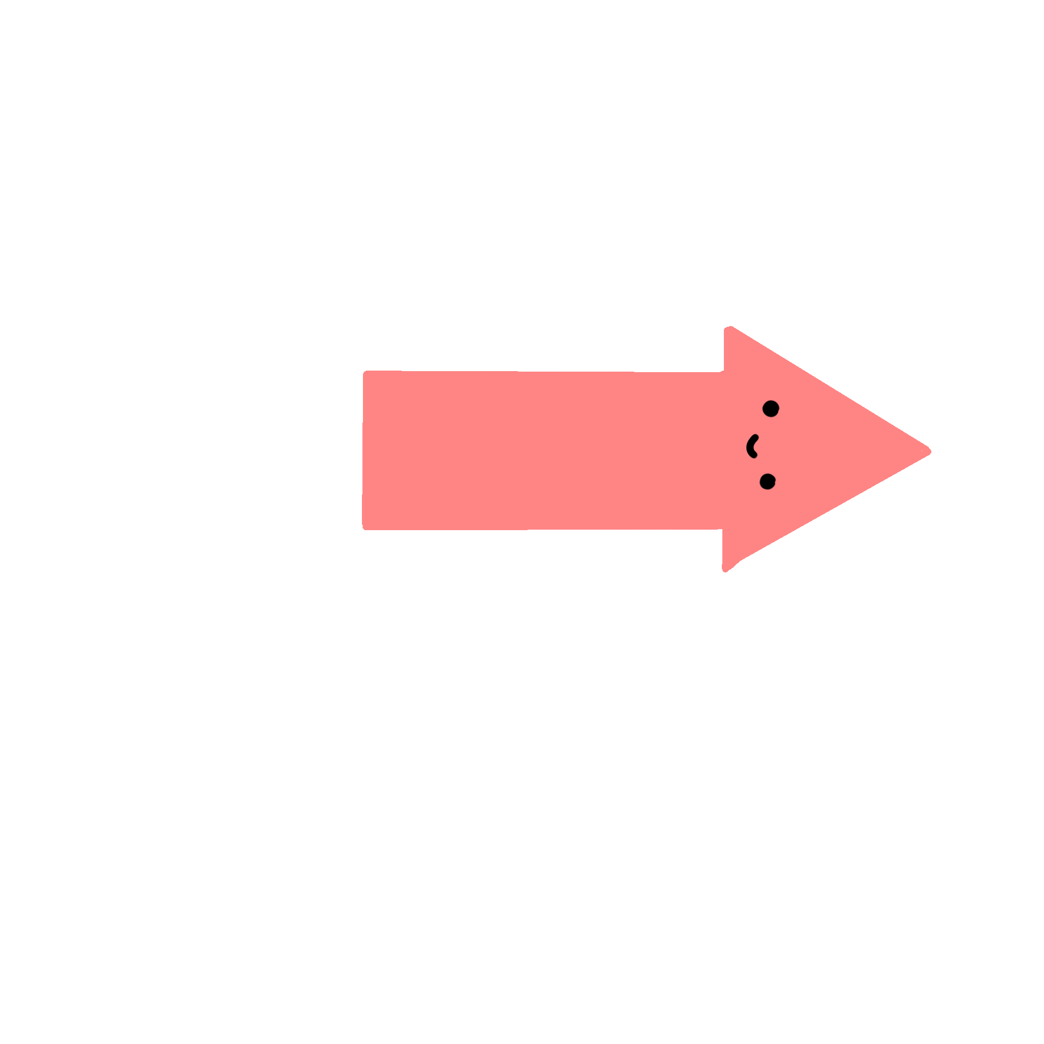
ص 126
6- 8 تكوين الاعداد 10, 11 , 12
29-5-1443هـ
1/ اقراء جملة الجمع الأولى في الصورة ؟
4 +6 = 10
2/ أي تكوين الاعداد تمثل الجملة الرياضية السابقة؟
تكوين العدد 10
3/ هل يمكن ان احصل على ناتج الجمع 4 بطريقة أخرى؟
نعم يمكن ذلك

Slide 11

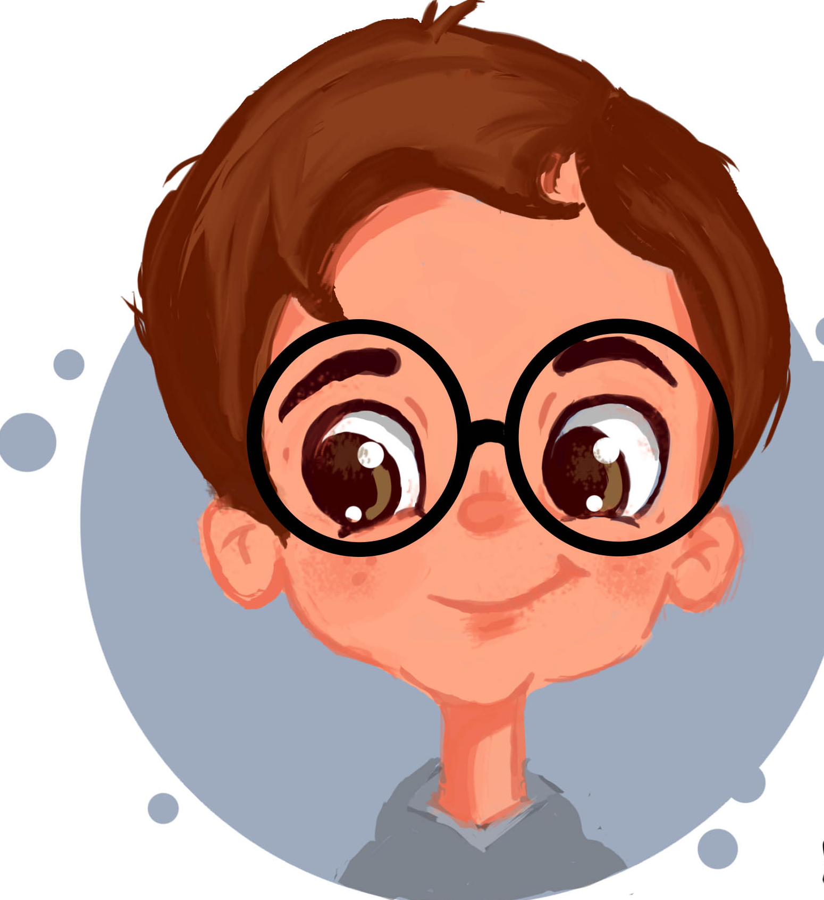


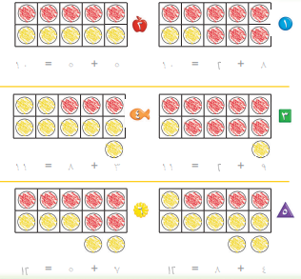



ص 130
6- 8 تكوين الاعداد 10 , 11, 12
•
•
1-6-1443هـ
أستعمل قطع العد وضعها في مجموعتين لتكون الاعداد 10 , 11 , 12 ثم لون واكتب الاعداد
10
5
5
10
2
8
=
+
=
+
11
8
3
11
2
9
=
+
=
+
12
=
5
7
12
8
4
+
=
+

Slide 12
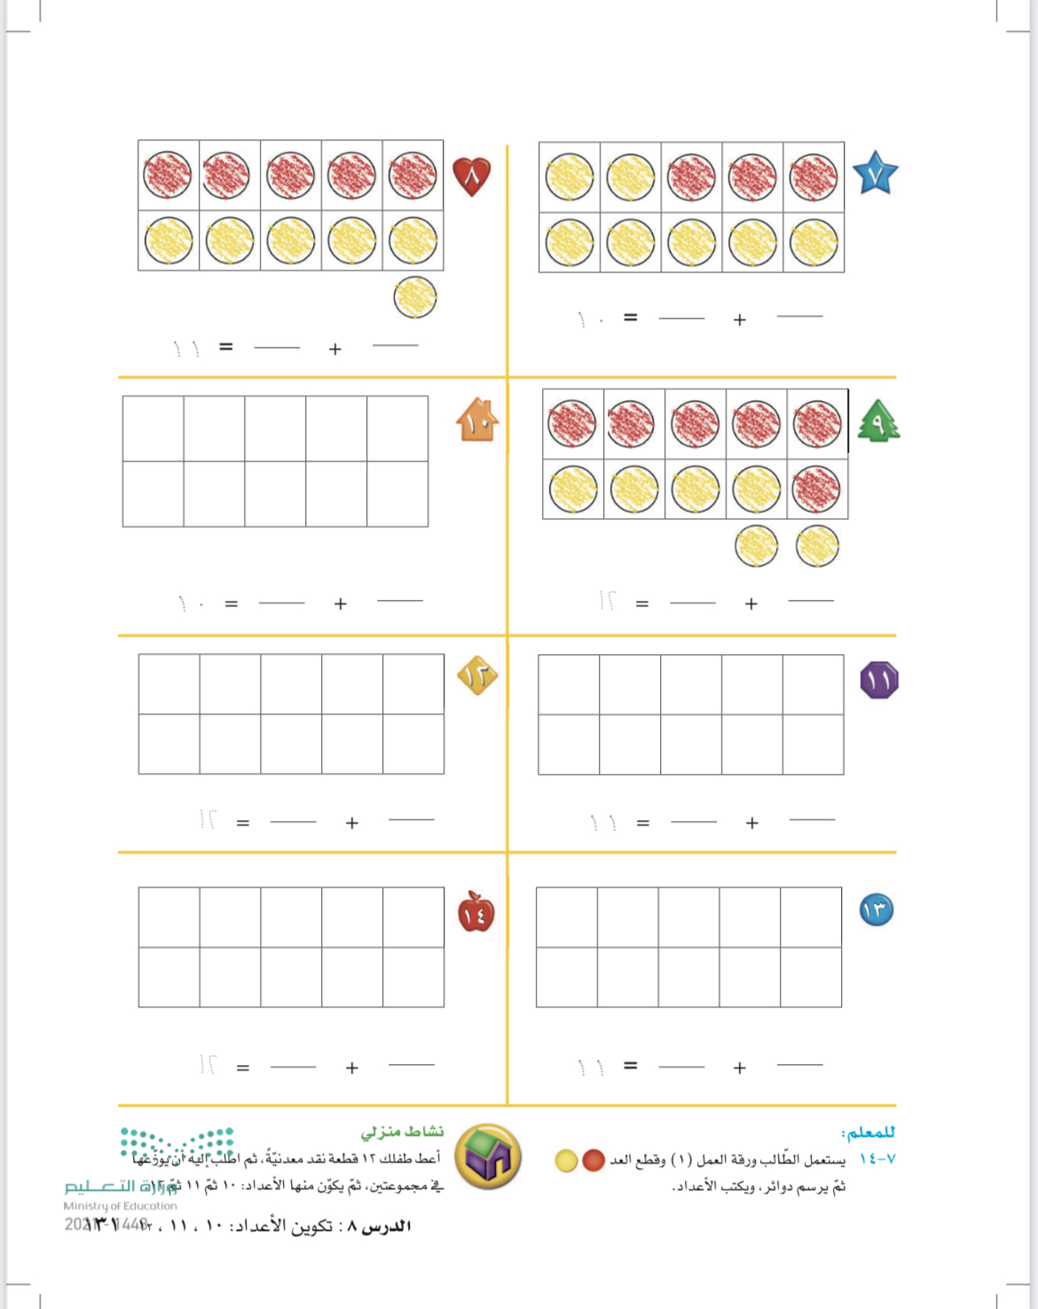
ص 130
6- 8 تكوين الاعداد 10 , 11, 12
•
•
1-6-1443هـ
أستعمل قطع العد وضعها في مجموعتين لتكون الاعداد 10 , 11 , 12 ثم لون واكتب الاعداد
7
3
10
+
6
5
=
11
=
+
10
6
4
12
6
6
=
+
=
+

Slide 13
ص 130
6- 8 تكوين الاعداد 10 , 11, 12
•
•
1-6-1443هـ
أستعمل قطع العد وضعها في مجموعتين لتكون الاعداد 10 , 11 , 12 ثم ارسم دوائر واكتب الاعداد
5
7
7
4
12
+
11
+
=
=
4
8
8
3
12
+
11
=
+
=

Slide 14






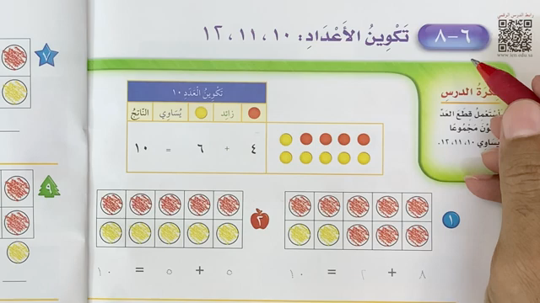





6 -8 تكوين الاعداد 10 , 11, 12
فديو الدرس
شكر خاص للأستاذ الفاضل
@Hassan_Alqarnee
https://www.youtube.com/playlist?list=PLyoodbH_5mVIlRVJAJof8blvnTy0aF9Rr

Slide 15
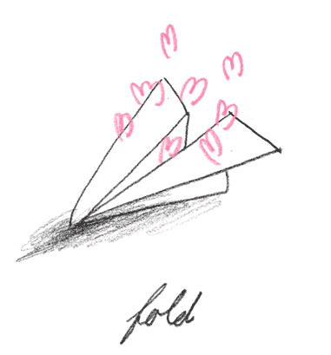



تحدث مع عائلتك
ماذا تعلمنا في درس اليوم ؟
هل اعجبك درس اليوم ؟

Slide 16
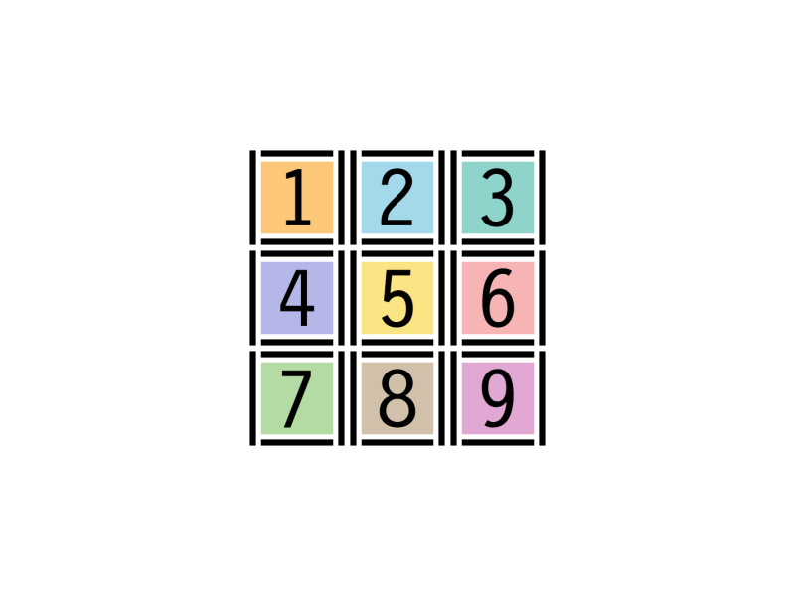


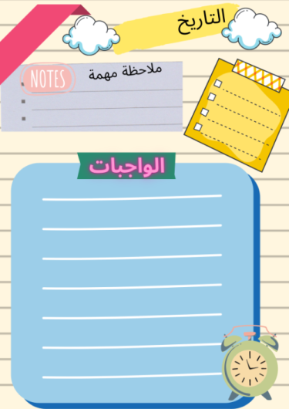



الواجب
حل الواجب في منصة

Slide 17



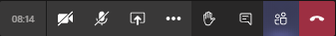



ندعو الله دائماً
... صفي العجيب انتم رائعون...
إلى الْلِقاء أَتَمنى لَكم يَوْمَاً ممتع…..
انتهت حصتنا دمتم بحفظ
الرحمن ورعايته
ننجز العمل بإتقان
نستمتع باقي اليوم
ندعو الله دائماً
لا تنسـوا الضغط على علامة السماعة الحمراء للخروج
Jcliiio

